Slide 1


热烈祝贺2024全球华人
书画展圆满成功
（《北欧华人报》北欧国际新闻中心记者文力报道）随着2024新年的到来，由北欧华人报社、北欧国际新闻中心、中国国际文化传播中心以及全球华人书画家们共同联办的“2024第四届全球华人（大型云端）书画展” 于12月30日正式开幕了。
疫情三年己挥去 三届书画放异彩
全球华人齐称赞 新年到来续新篇
三年的疫情，三年的全球华人书画展把我们华人同胞紧密地联结在一起。三年的全球华人书画家的优秀作品在世界大放异彩。“全球华人书画展”已经成为全球华人“新年”喜闻乐见、翘首以盼的品牌栏目。2024新年的到来，第四届全球华展今天开幕了。在此，中国驻瑞典大使崔爱民先生，中国国际文化传播中心执行主席、北欧国际新闻中心名誉主席龙宇翔先生发出致辞和贺词表示祝贺。全球的华人书画家再次献出优秀的艺术书画作品，为同胞们送上2024新年的`祝福。

Slide 2

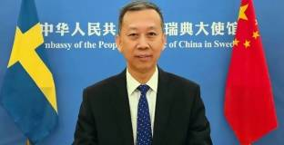
中国驻瑞典大使
崔爱民先生致辞

Slide 3

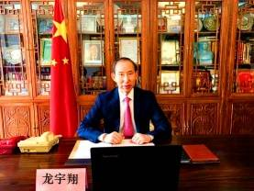
中国国际文化传播中心
执行主席龙宇翔先生
致贺信

Slide 4
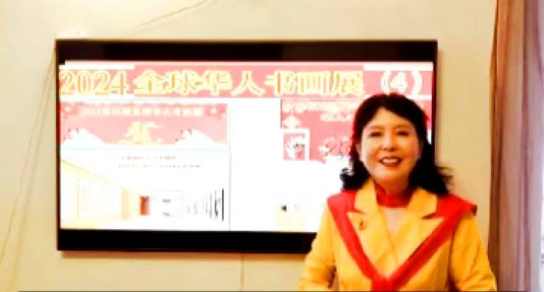
四届书画展主持人：北欧华人报社、北欧国际新闻中心瑞典分社社长王钰清

Slide 5
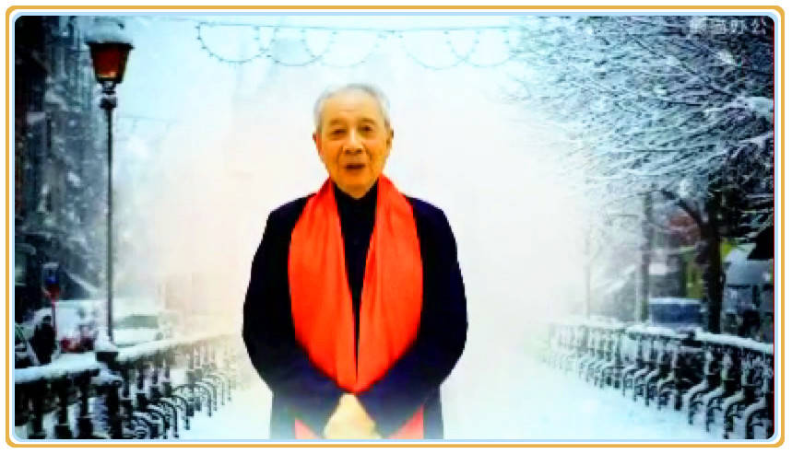
北欧华人报社、北欧国际新闻中心顾问、著名作家塘萍致贺辞

Slide 6



Slide 7


Slide 8



Slide 9


Slide 10



Slide 11


Slide 12



Slide 13



Slide 14


Slide 15



Slide 16


Slide 17


Slide 18



Slide 19


Slide 20

（耕耘）

Slide 21



Slide 22


Slide 23


Slide 24


Slide 25
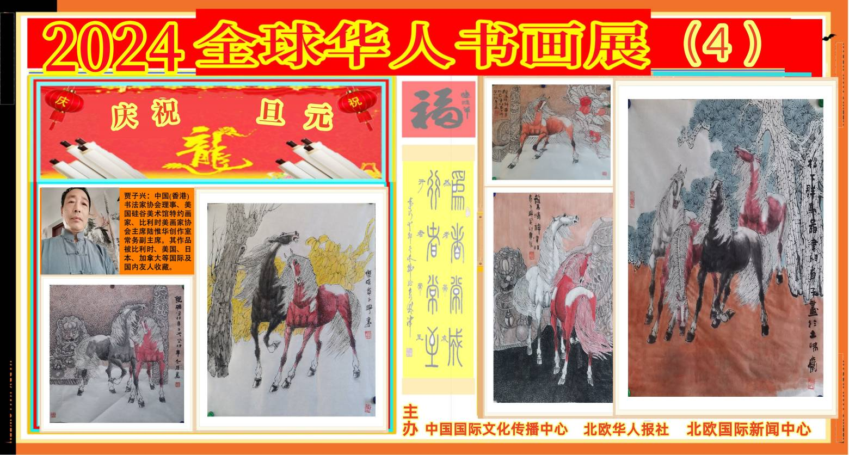

Slide 26


Slide 27


Slide 28


Slide 29


Slide 30


Slide 31


Slide 32


Slide 33


Slide 34


Slide 35


Slide 36


：

Slide 37


Slide 38


Slide 39


Slide 40


Slide 41


Slide 42


Slide 43


Slide 44


Slide 45


Slide 46


Slide 47


Slide 48



Slide 49


Slide 50


Slide 51


Slide 52


Slide 53



Slide 54


Slide 55


Slide 56


Slide 57


Slide 58


Slide 59


Slide 60



Slide 61


Slide 62



Slide 63


Slide 64


Slide 65


Slide 66


Slide 67


Slide 68


